Slide 1



Slide 2
Atuação dos alunos do curso de Secretariado Executivo nas secretarias das escolas da rede pública municipal de Aracaju

Slide 3
Objetivo geral
A secretaria da escola é um possível campo de atuação para os alunos de secretariado executivo, pois ao longo do curso os alunos aprendem conteúdos diversos como exemplo: arquivamento de documentos, organização de arquivos, controle de agenda, elaboração de documentos oficiais, uso de sistema de gestão documental. O objetivo geral deste projeto é proporcionar uma vivência prática para os alunos do curso de Secretariado Executivo para atuarem nas secretarias das escolas da rede pública municipal de ensino e uma atuação de qualidade para a comunidade onde as escolas estão inseridas.

Slide 4
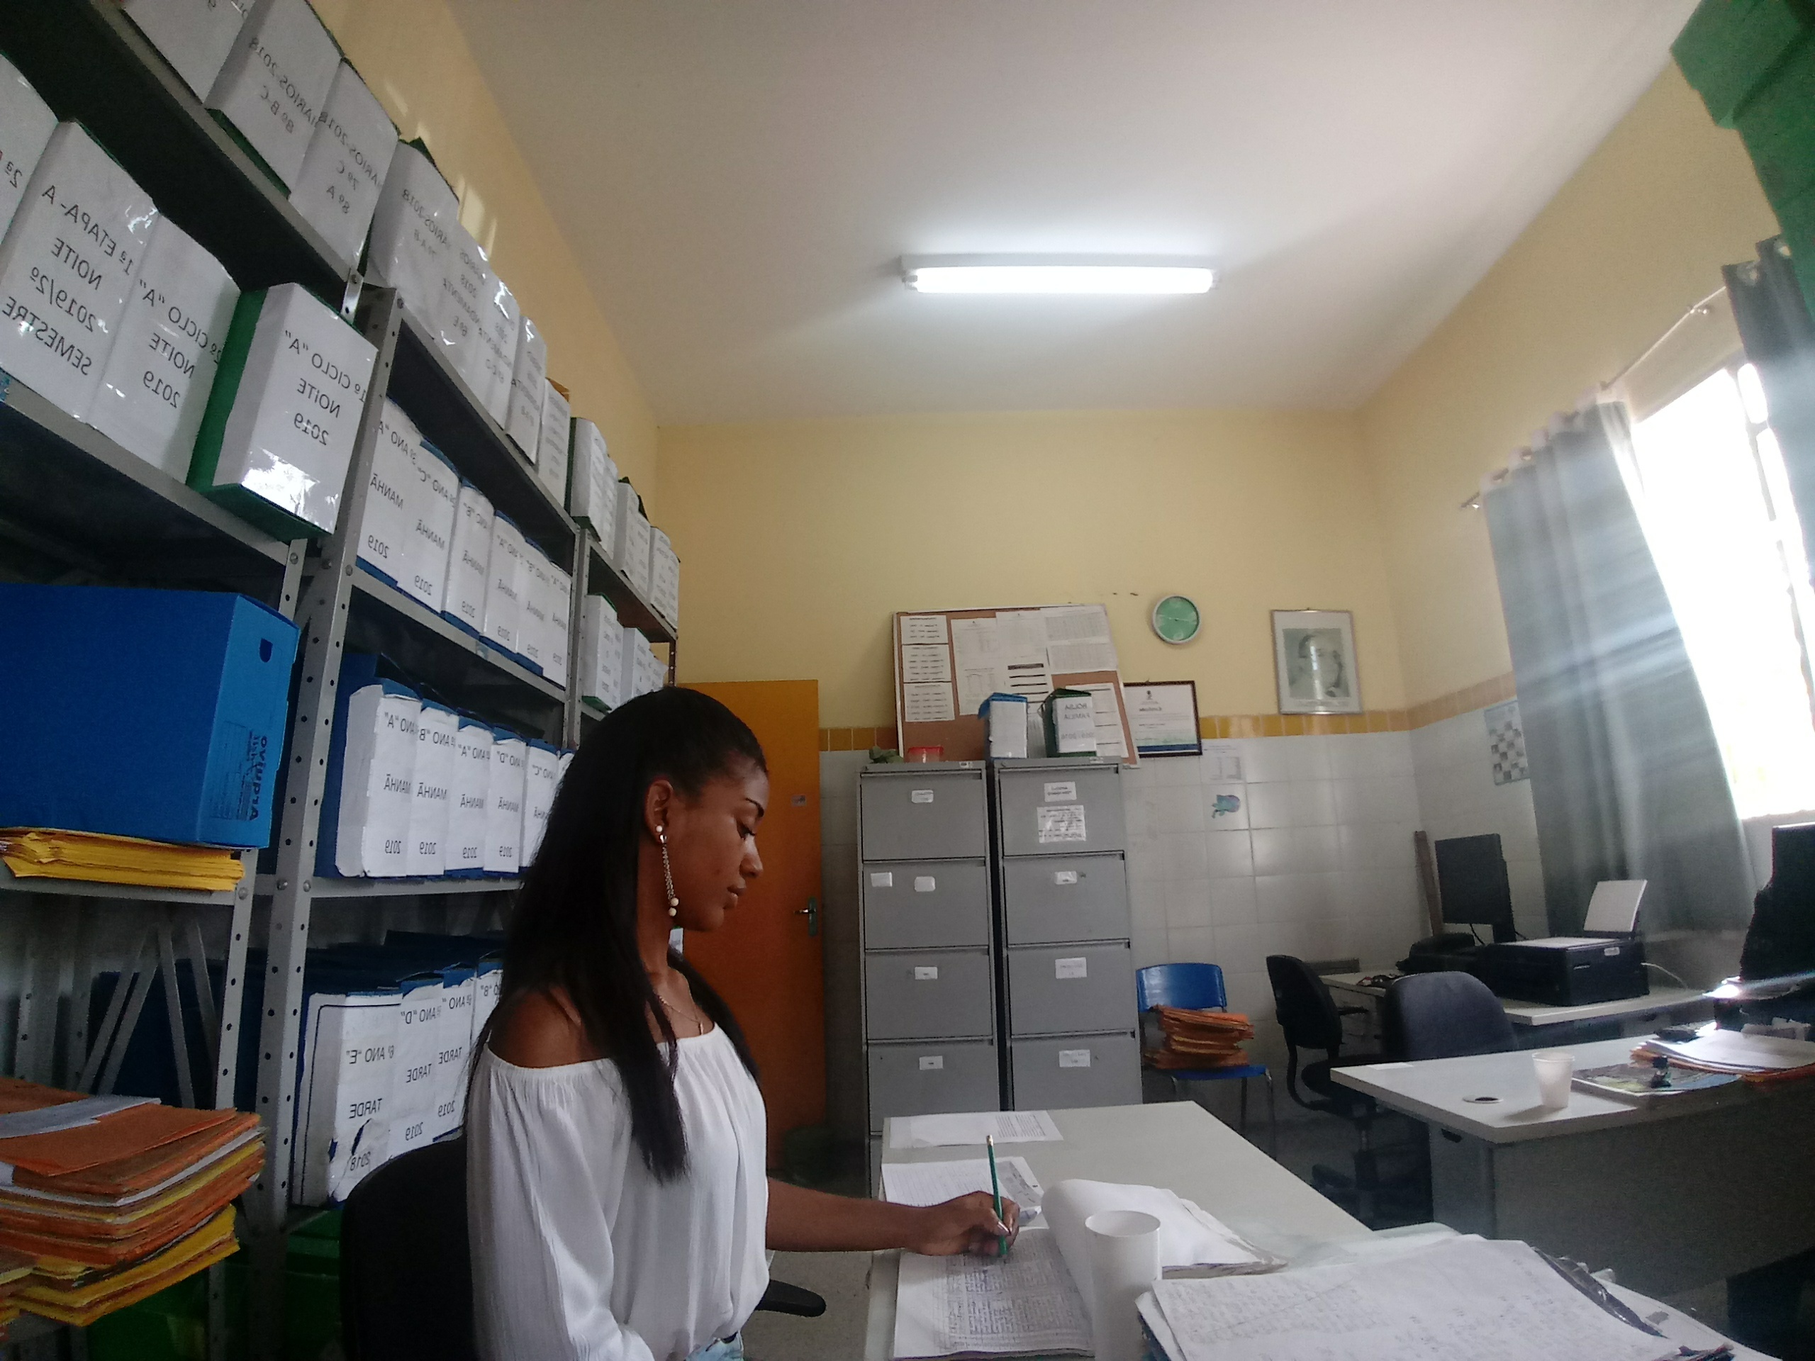
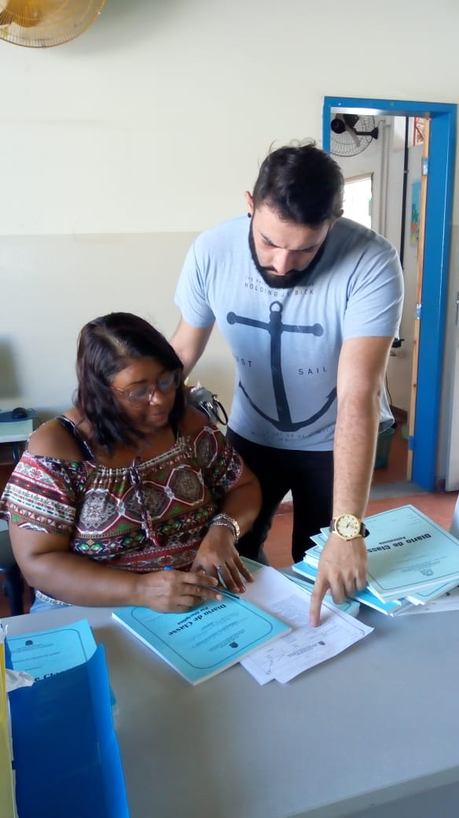
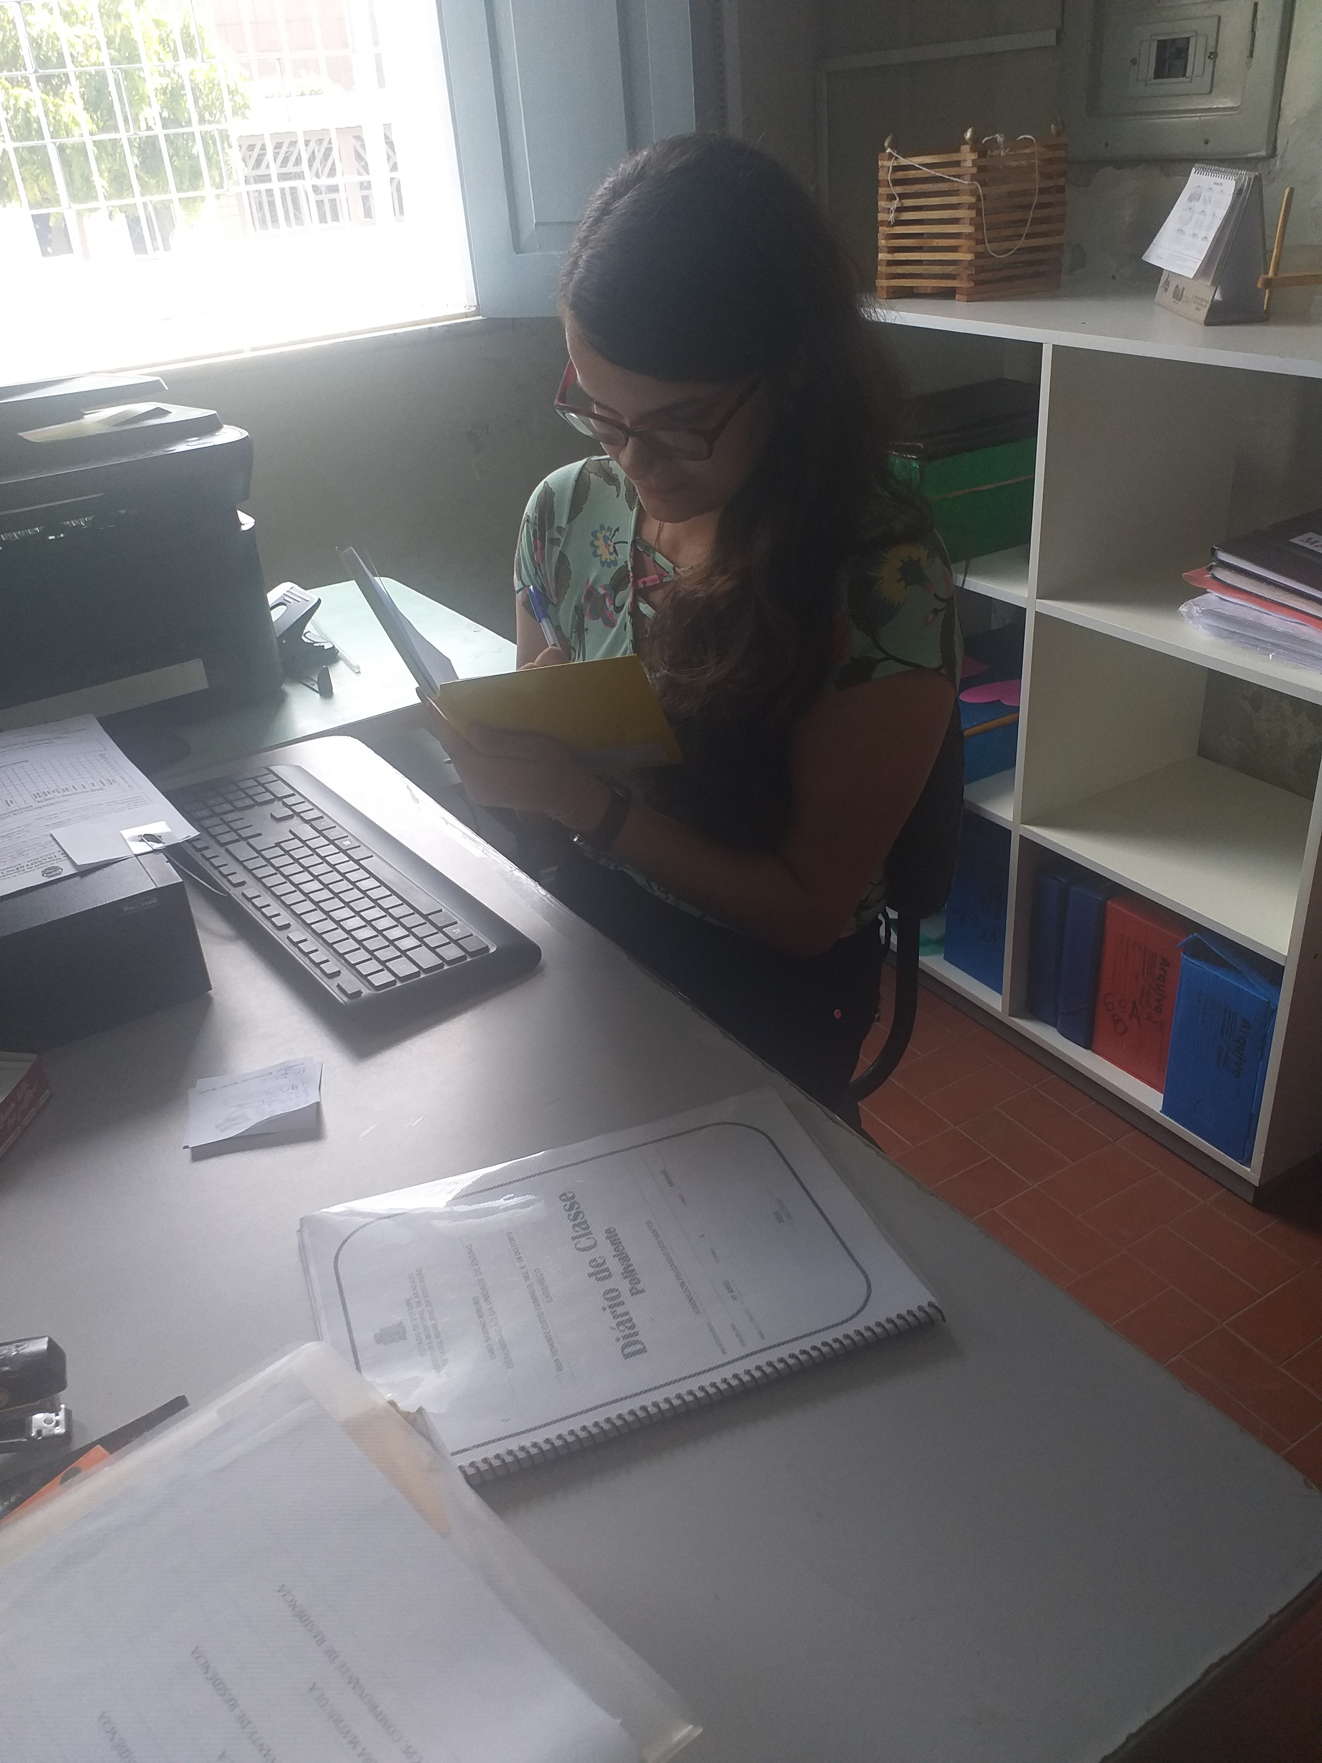
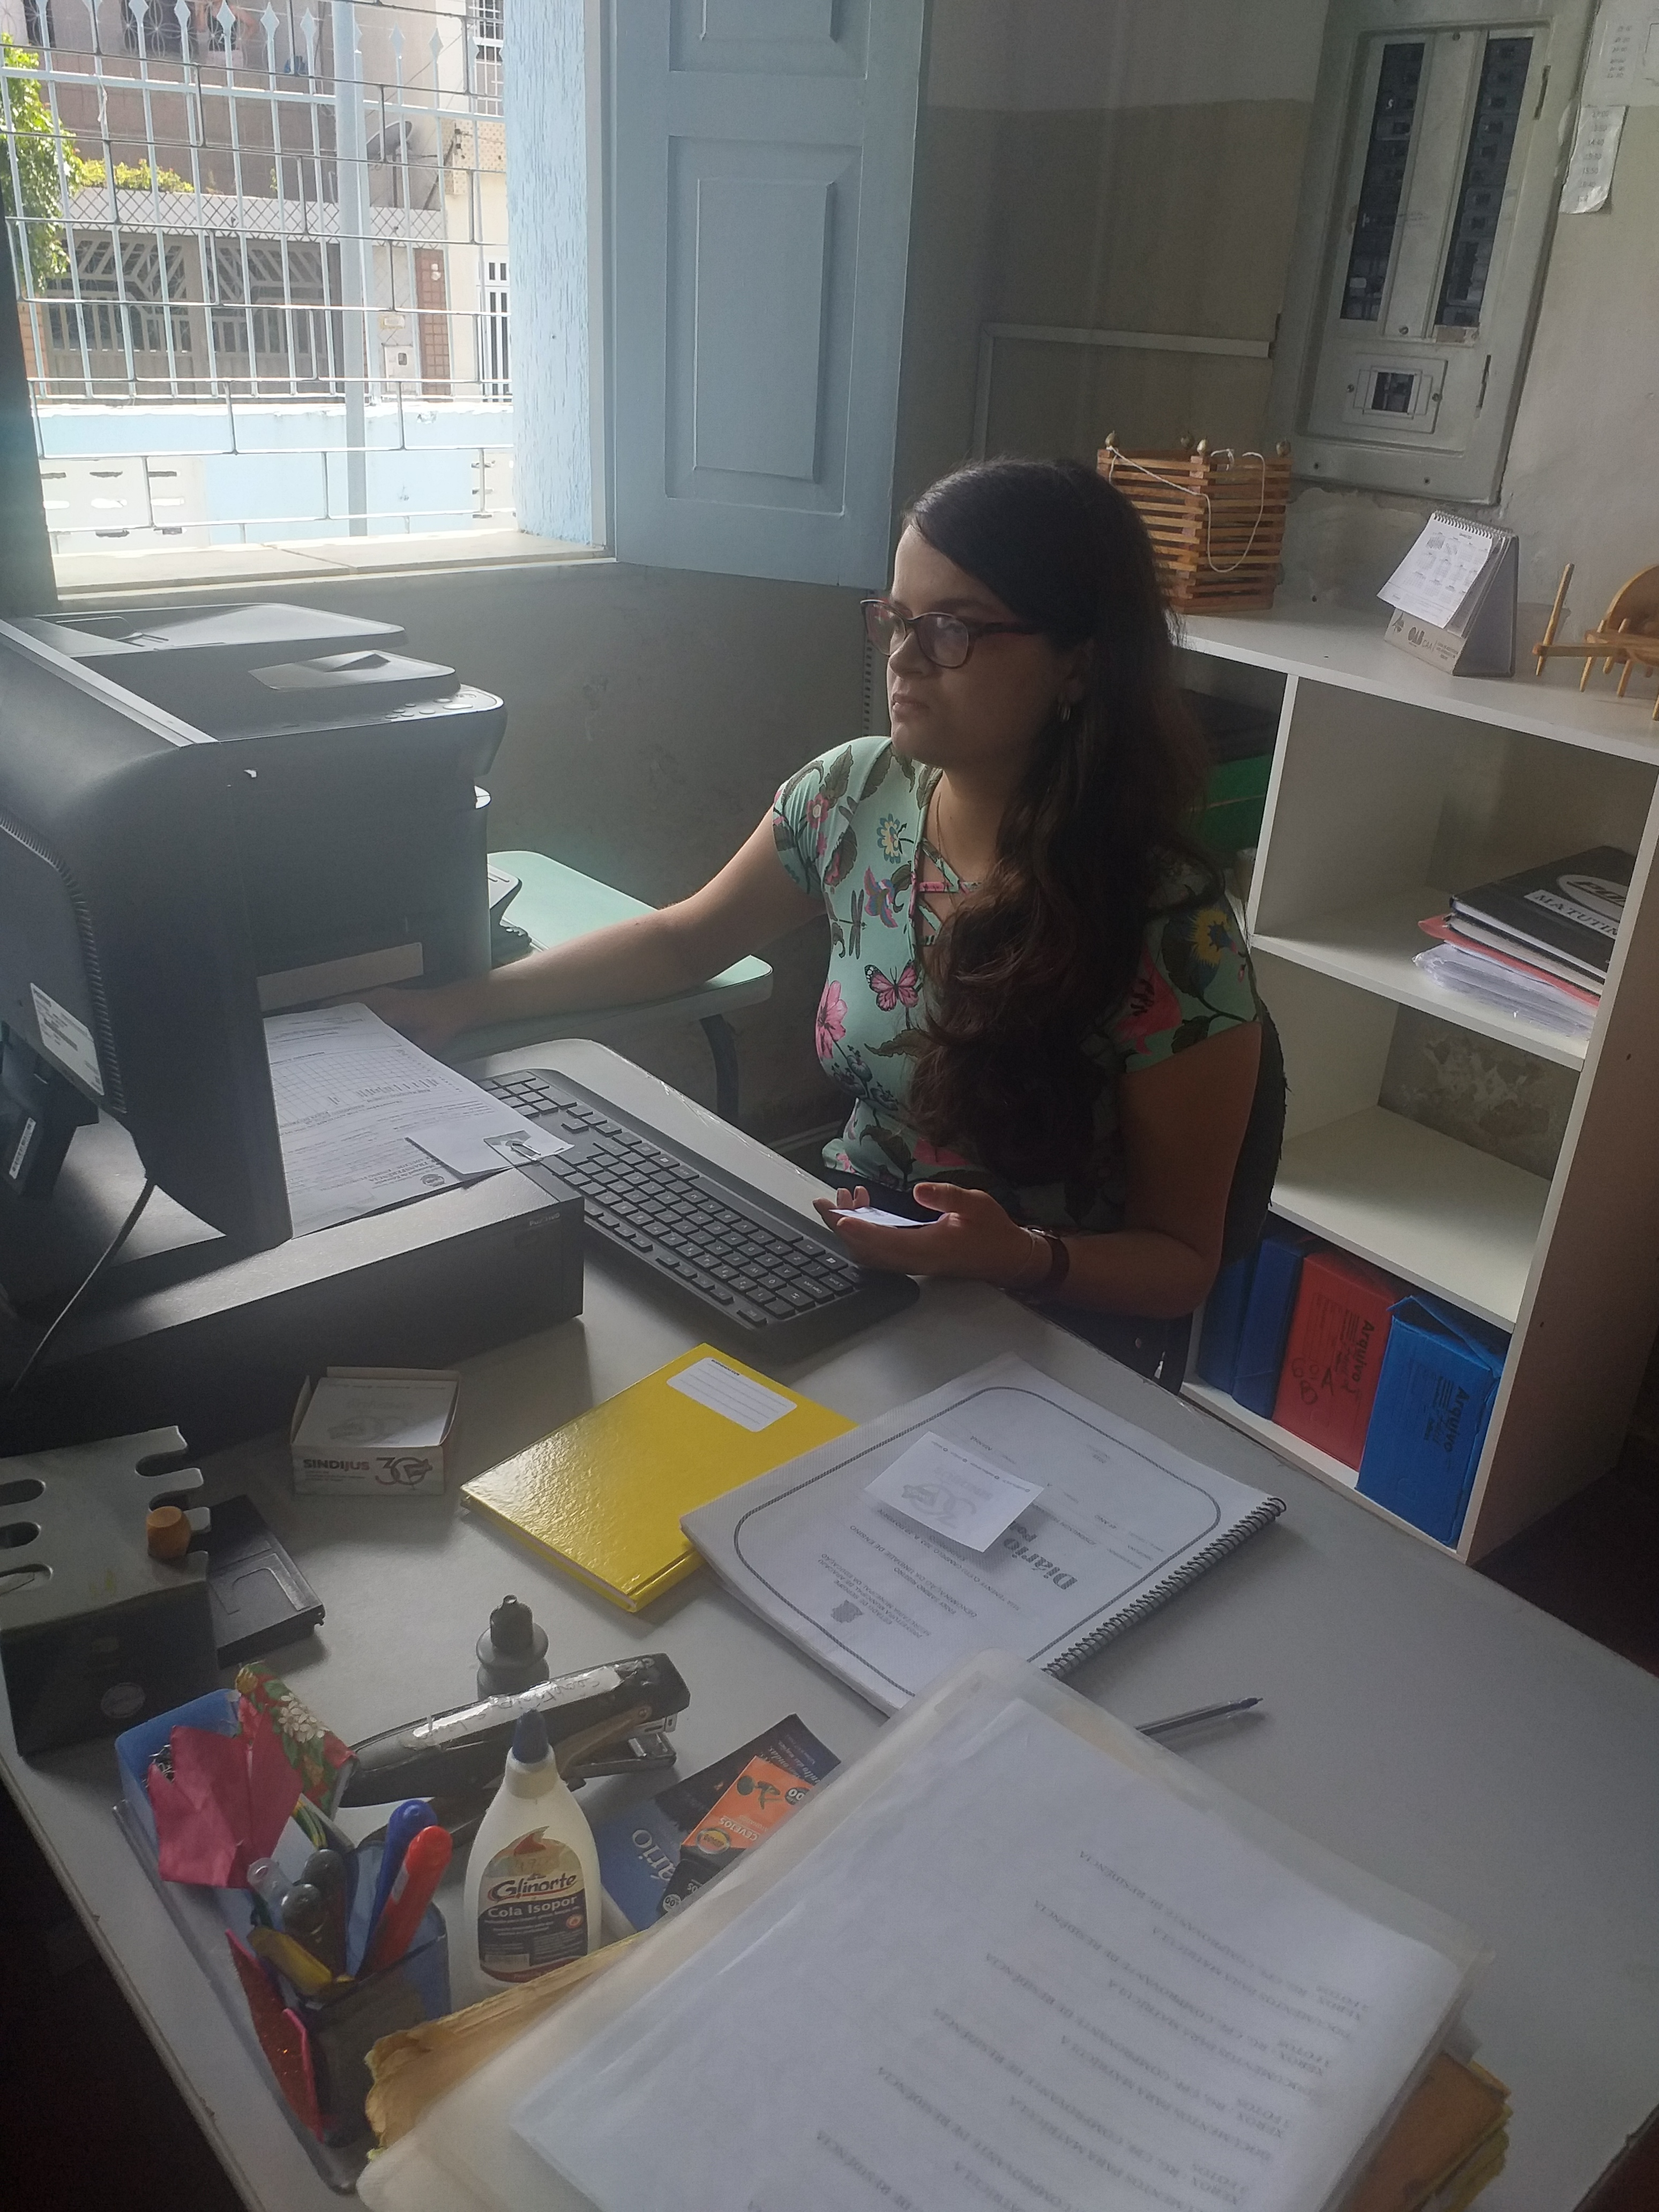
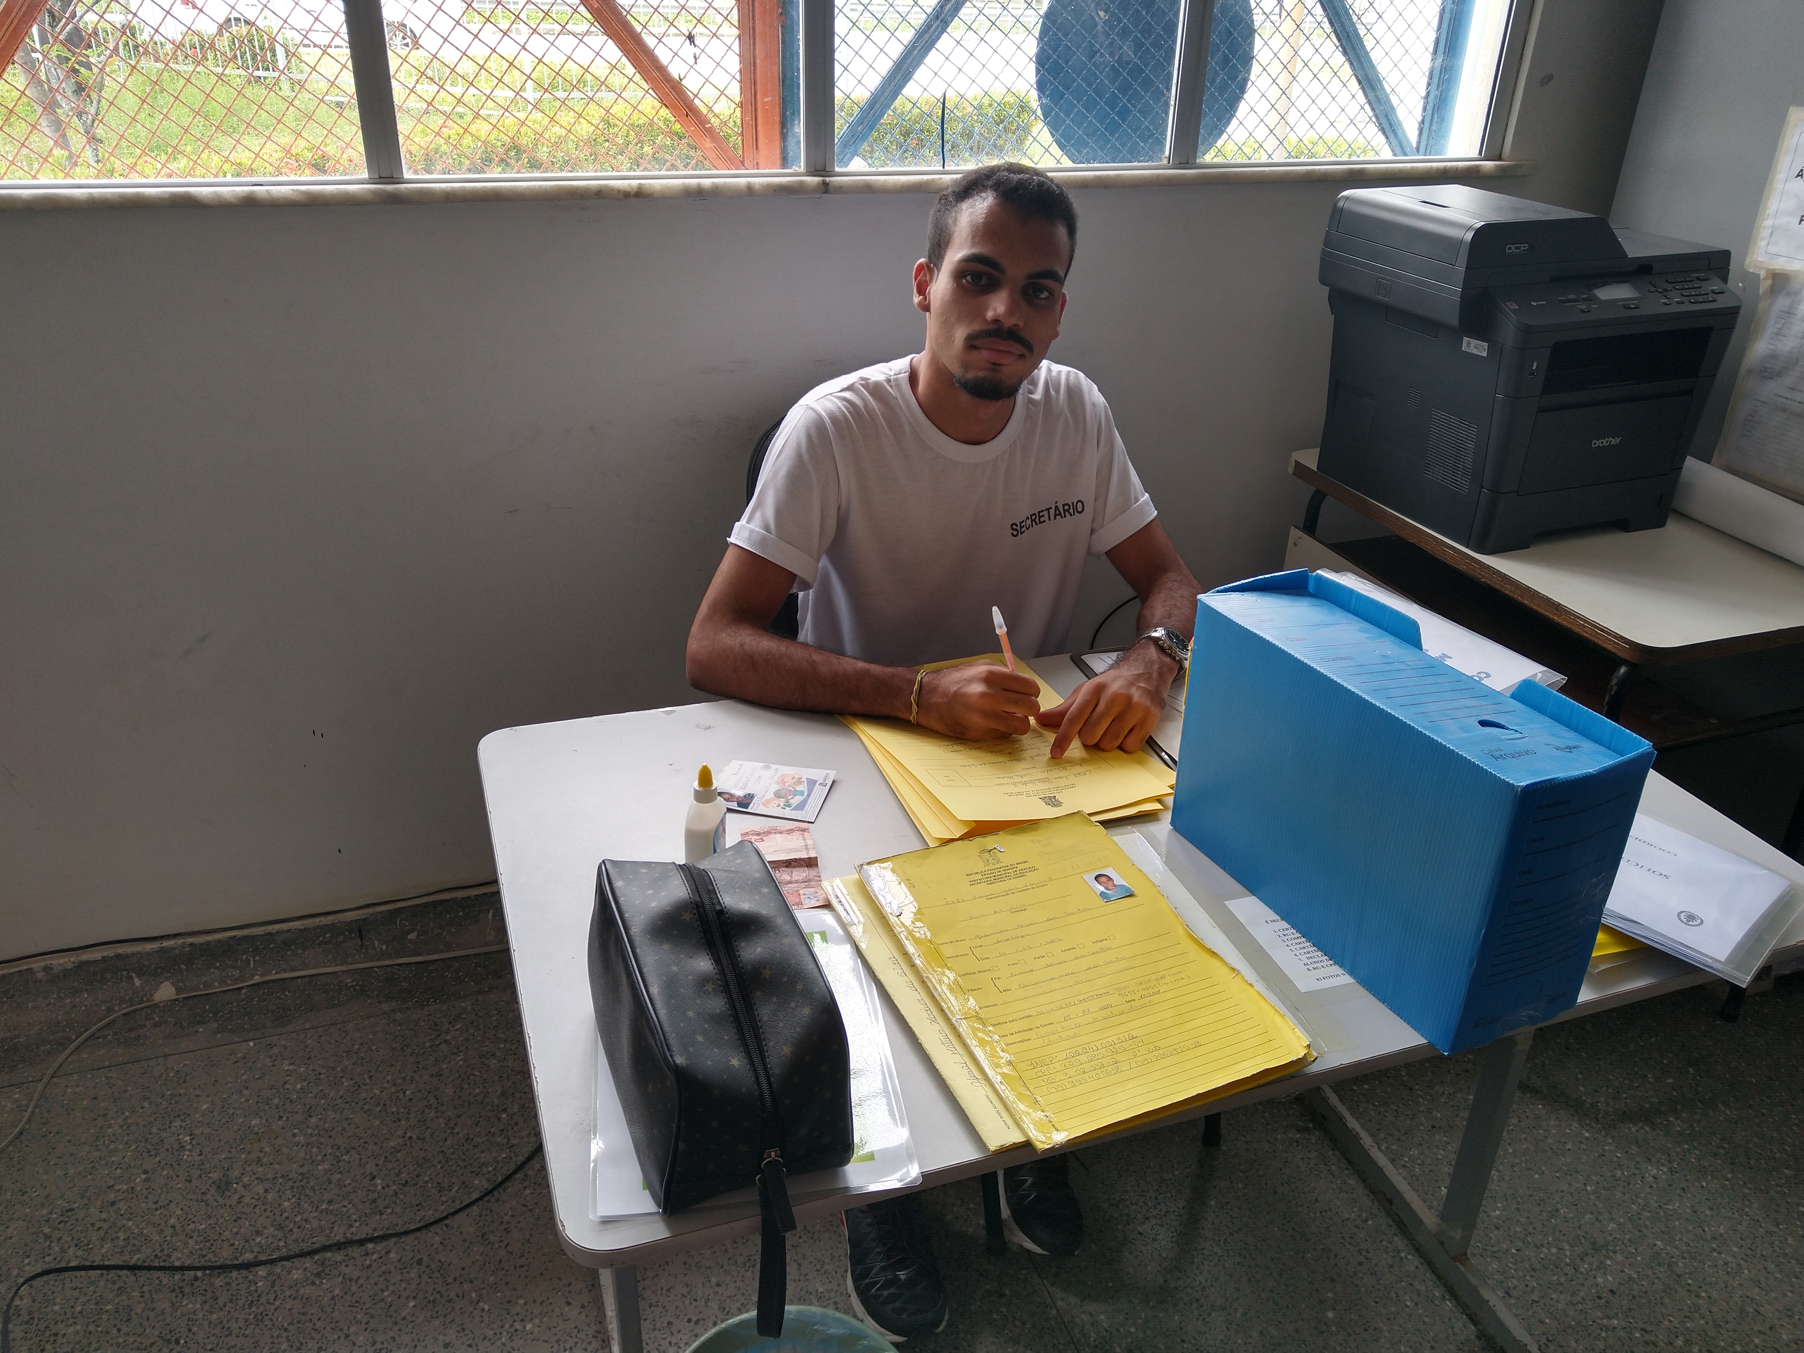
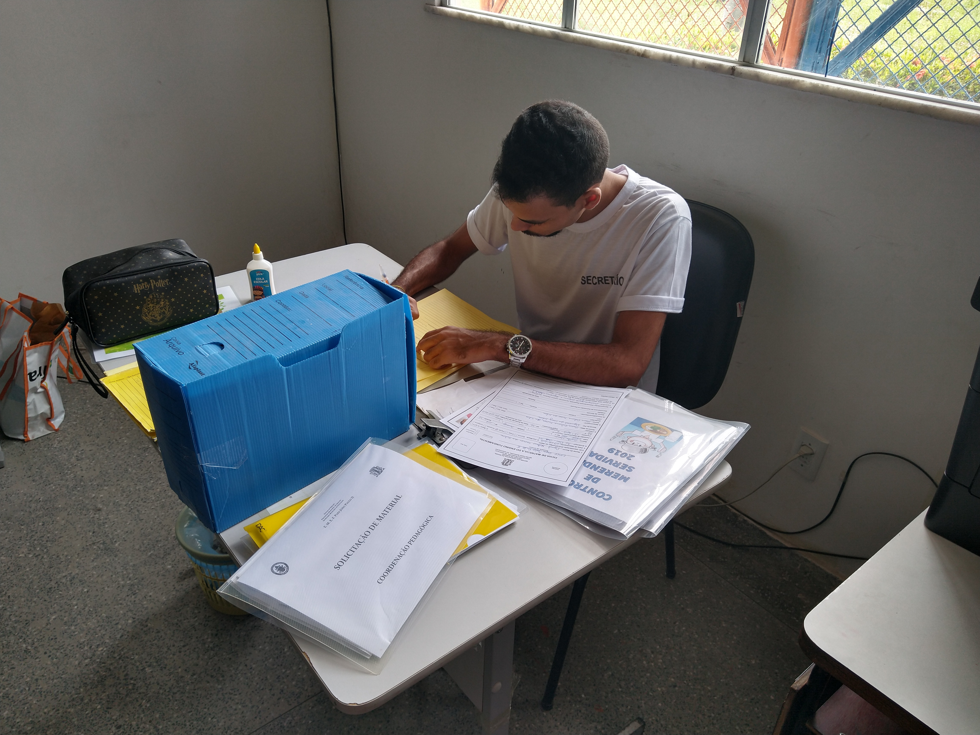
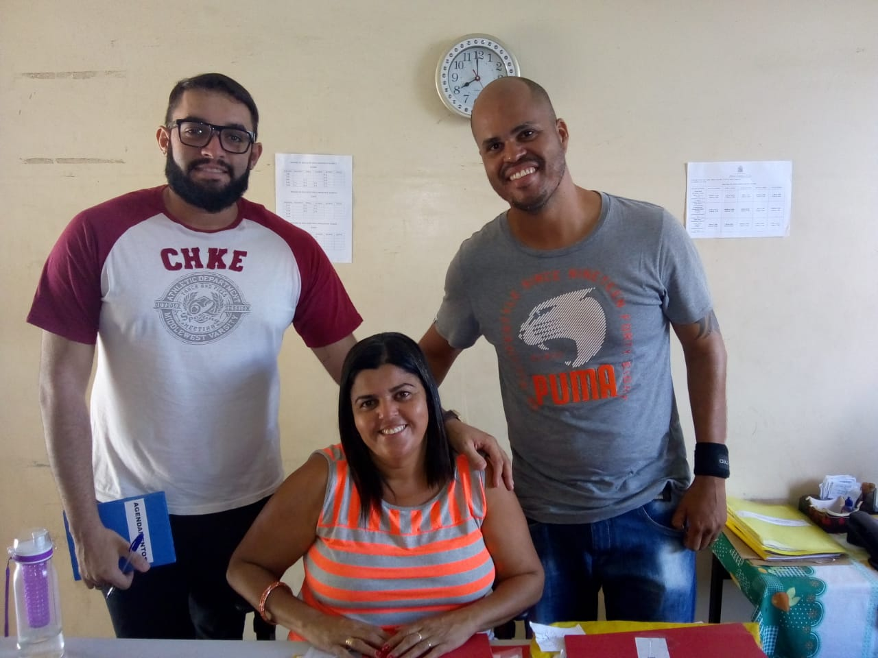
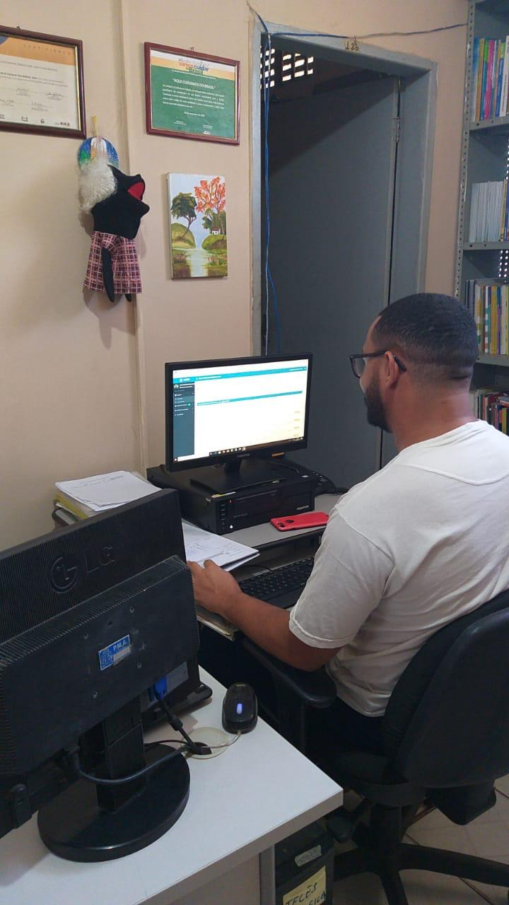
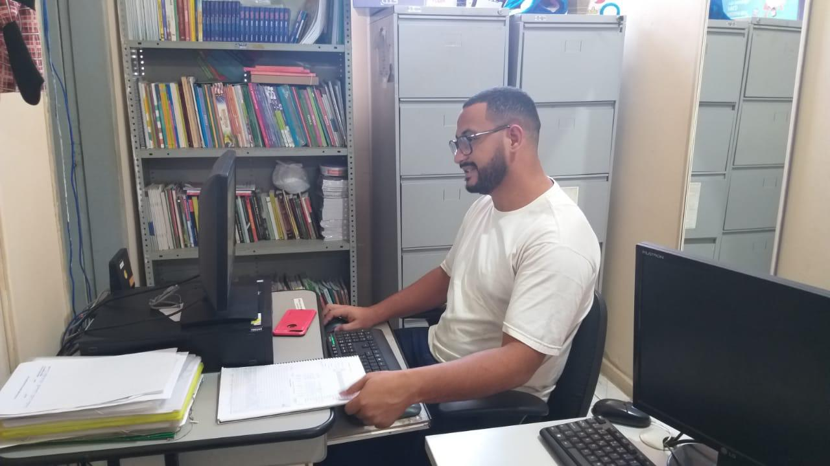

Slide 5
Atuação de 43 alunos nas secretarias das escolas municipais e mais três vagas foram disponibilizadas no encerramento desta apresentação
Nº | Estagiário | Lotação | Turno
01 | Pedro Rubens Ferreira Guimaraes | DEB/COEF | T
02 | Lucas Gomes Lima | DGP/COADDV | T
03 | Gabriela Evangelista Nascimento | DGP/COMOC | T
04 | Norma Anjos Silva | DGP/CORES | T
05 | Ana Caroline dos Santos Doria | EMEF Diomedes Santos Silva | T
06 | Everton Oliveira Alemão | EMEF Elias Montalvão | M
07 | Michelle Barreto da Silva | EMEF Jaime Araujo | T
08 | Joao Victor Souza Sebastião | EMEF Jaime Araujo | T
09 | Davi Carlos Santos Silva | EMEF Jaime Araujo | M
10 | Ruth Victoria Dias dos Santos | EMEF Jaime Araujo | M
11 | Rafael Barroso Santana | EMEF João Teles Menezes | M
12 | Larissa da Silva Santos | EMEF Jornalista Orlando Dantas | T
13 | Rosenice Alves de Brito | EMEF Jornalista Orlando Dantas | M
14 | Ana Carolina Trindade Prado | EMEF José Conrado de Araújo | T
15 | Mikael Alex Oliveira de Santana | EMEF José Conrado de Araújo | M
16 | Jeziel Santos Marques | EMEF Ministro Geraldo Barreto Sobral | M
17 | Lorena Maria Ramos dos Santos | EMEF Ministro Geraldo Barreto Sobral | T
18 | Williane dos Santos | EMEF Nubia Marques | M
19 | Humberto Matos Nascimento Filho | EMEF Olga Benário | M
20 | Ana Karen Amaral dos Santos | EMEF Otilia de Araujo Macedo | M
21 | Quesia Maria dos Santos | EMEF Oviêdo Teixeira | M
22 | Mara Rubia Andrade de Oliveira Santana | EMEF Oviêdo Teixeira | T
23 | Edriuayane Lima Passos | EMEF Oviêdo Teixeira | M
24 | Brenda Manuelly de Souza | EMEF Oviêdo Teixeira | T
25 | Samuel Aquino de Queiroz | EMEF Oviêdo Teixeira | T
26 | Tamiris de Jesus Rodrigues | EMEF Papa João Paulo II | T
27 | Nivaldo Oliveira Santana Santos | EMEF Papa João Paulo II | M
28 | Lucas Matos dos Santos | EMEF Papa João Paulo II | M
29 | Alvina Clea Sa Melo Alves | EMEF Presidente Juscelino Kubitschek | M
30 | Grasielen Nascimento dos Santos | EMEF Presidente Juscelino Kubitschek | T
31 | Maria Mariane dos Santos Sabino | EMEF Presidente Vargas | T
32 | Damilis Conceição Bispo | EMEF Professor Florentino Menezes | M
33 | Luiz Henrique de Oliveira Santos | EMEF Professor José Antônio da Costa Melo | M
34 | Adrielly dos Santos Silva | EMEF Professora Laonte Gama | T
35 | Ninfaurea Guimarães Tínel Bomfim | EMEF Professora Laonte Gama | M
36 | Douglas de Sa Vieira | EMEF Professora Rachel Cortes Rollemberg | M
37 | Ariclecia Fontes Silva | EMEF Professora Rachel Cortes Rollemberg | T
38 | Thaynara Resende de Carvalho | EMEF Sabino Ribeiro | M
39 | Bianca Ariel Xavier Costa | EMEF Santa Rita de Cássia | M
40 | Ana Julia de França | EMEF Sérgio Francisco da Silva | T
41 | Dulciana de Jesus Conceição | EMEI Dom Avelar Brandão Vilela | T
42 | Ingrid Gabrielly Alves Santos | EMEI Dom Avelar Brandão Vilela | M
43 | Rafaela de Freitas Cerqueira | EMEI José Calumby Filho | M
ESTAGIÁRIOS DE SECRETARIADO EXECUTIVO

